Slide 1
Pneumonia Detection (based on Chest X-ray)

Slide 2
목차
01 문제 정의
02 데이터셋
03 데이터 분석 및 전처리
04 모델
05 실험 및 결과
06 결론

Slide 3
01
문제 정의

Slide 4
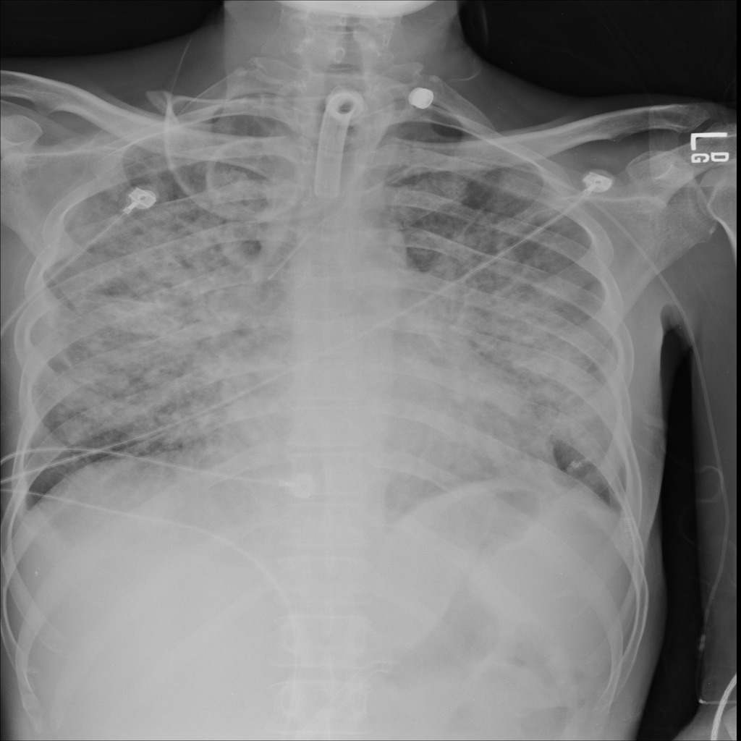
문제 정의
📌 문제 유형
Obect Detection 문제
Bounding Box 기반 병변 위치 탐지
📌 입력 / 출력
입력 : Chest X-ray 이미지
출력 :
폐렴 병변 위치 (Bounding Box)
Confidence score
📌 특징
폐렴의 유무와 위치 찾기
단순 Classification이 아닌 detection 문제
한 이미지에 여러 병변 존재 가능

Slide 5
02
데이터셋

Slide 6
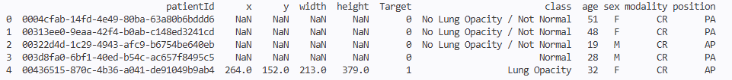
데이터셋
📌 데이터셋
RSNA Pneumonia Detection Challenge
https://www.kaggle.com/competitions/rsna-pneumonia-detection-challenge/data
📌 규모
Image : 약 26,000장
Annotation : 약 30,000개
📌 컬럼
patientID
x, y, width, height
Target (병변 존재 여부에 따라 0 : bbox 없음(NaN) / 1 : bbox 존재)
그 외 class, age, sex, modality, position
Chest radiography Posterior-Anterior

Slide 7
03
데이터 분석 및 전처리

Slide 8
데이터 분석
📌 상태
하나의 이미지에 여러 bbox 존재 가능 (Images 개수 != Annotaions 개수)
Negative 샘플이 더 많은 상태
이 외의 Chest x-ray 지식 필요
📌 주의할 점
Class imbalance
False Negative 방향으로 학습될 위험
📌 대응 방향
imbalance 처리
recall 우선시

Slide 9
데이터 전처리
📌 주요 처리 과정
bbox 변환 (x, y, w, h) -> (x1, y1, x2, y2)
patientID 기준 그룹화
📌 핵심 처리
Nagative Downsampling
positive : negative 약 1 : 1.5로 조정
📌 기대 효과
데이터 불균형 완화
모델 병변 탐지에 더 집중
recall 개선 기대

Slide 10
04
모델

Slide 11
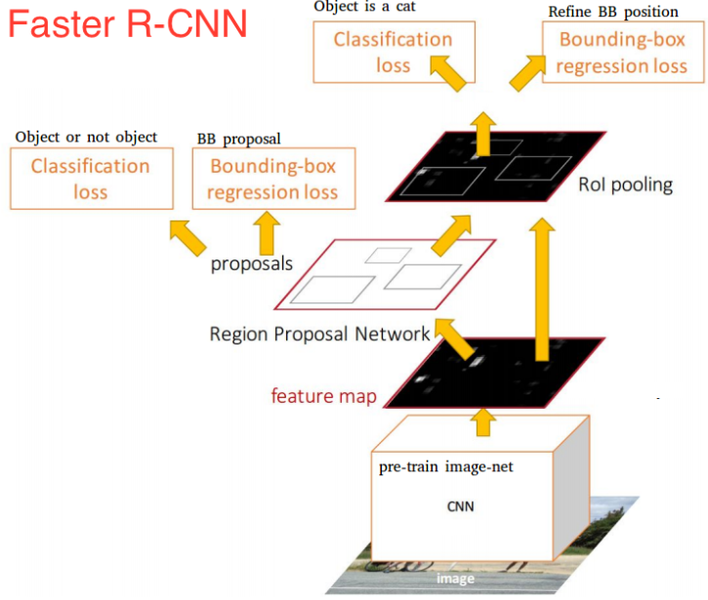
모델(1)
📌 사용 모델
Faster R-CNN
📌 모델 구조
📌 선택 이유
검증된 two - stage 모델
높은 정확도, 안정적인 성능

Slide 12
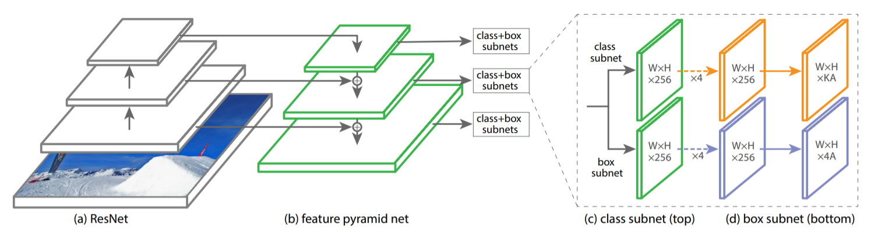
모델(2)
📌 사용 모델
RetinaNet
📌 모델 구조
Focal Loss
📌 선택 이유
클래스 불균형 문제 해결에 대표적
Loss에서 easy negative 영향을 줄여 imbalance 문제 완화를 위해

Slide 13
05
실험 및 결과

Slide 14
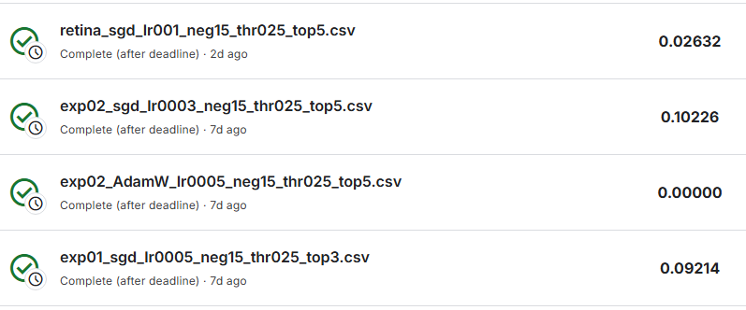
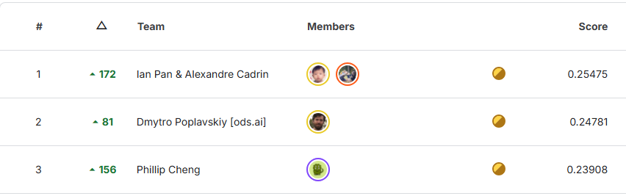
초기 실험
📌 실험 1
Model : Faster R-CNN
Optimizer : SGD
Epoch : 3
lr : 0.005
📌 실험 2
Model : Faster R-CNN
Optimizer : Adam
Epoch : 3
lr : 0.0005
📌 실험 3
Model : RetinaNet
Optimizer : SGD
Epoch : 3
lr : 0.001

Slide 15
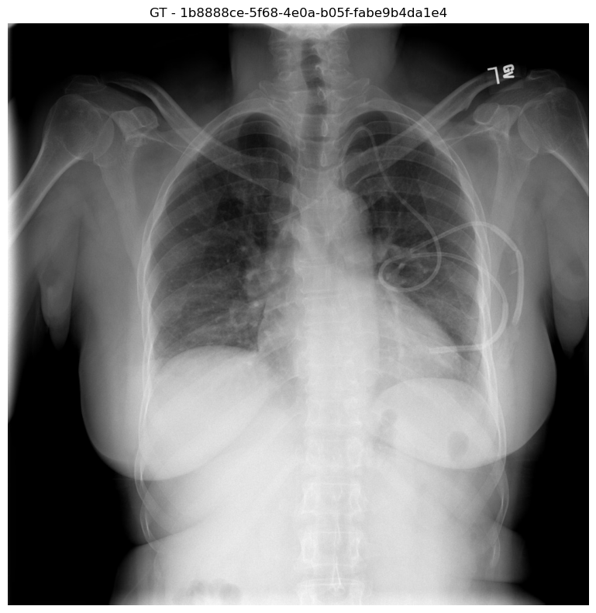

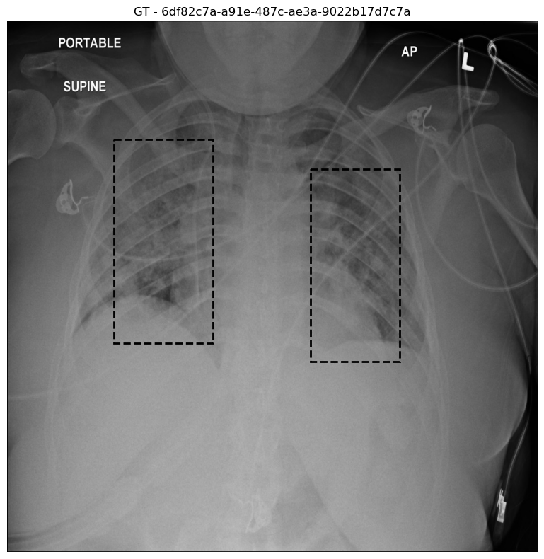
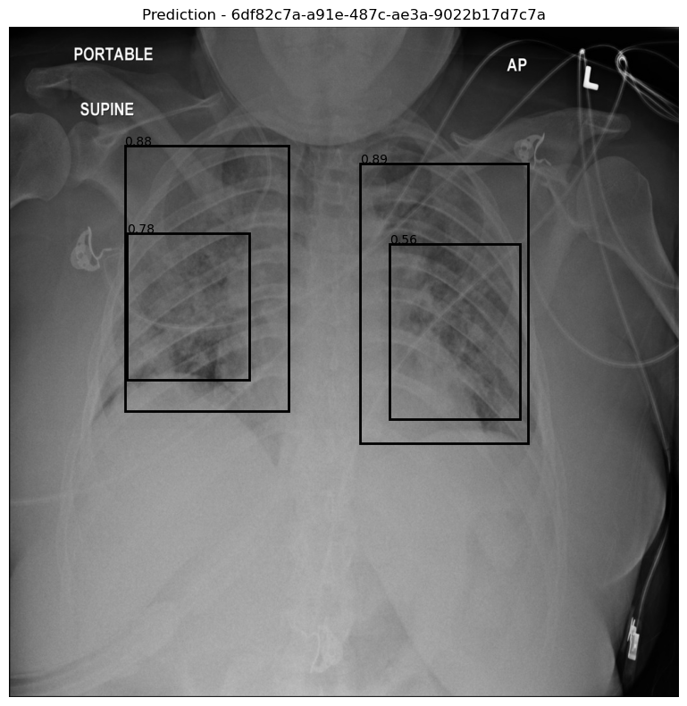
초기 실험

Slide 16
실험 및 결과
📌 중복된 BBox
예측 결과를 시각화하여 확인한 결과, 병변 내부에 여러 BBox가 겹쳐서 예측되는 현상 확인
BBox들이 겹쳐있는 예측은 일반적인 Detection에서는 자연스러우나 해당 문제와는 맞지 않음
📌 중복된 BBox가 성능에 미치는 영향(Metric 관점)
RSNA 평가 지표에서 하나의 GT당 하나의 Prediction만 매칭됨
동일 병변에 대한 추가 예측은 FP로 처리됨
결과적으로 Precision, mAP의 감소로 성능 저하의 원인이 됨
📌 개선 방향
후처리 NMS 적용
모델 내부(RPN, 출력 단계) NMS threshold 수정

Slide 17
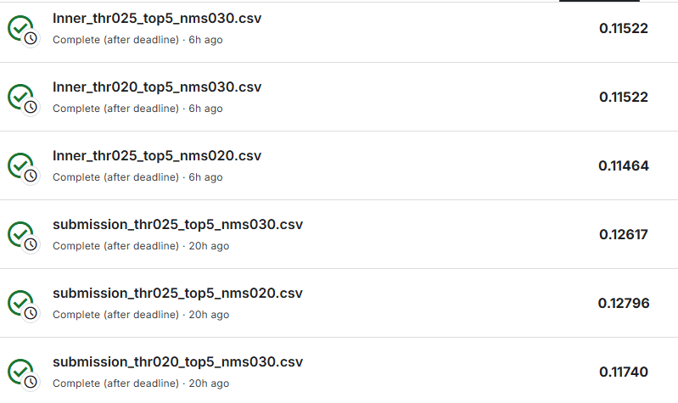
실험 및 결과
📌 실험 1
Model : Faster R-CNN
Threshold : 0.20
NMS Treshold : 0.3
📌 실험 2
Model : Faster R-CNN
Threshold : 0.25
NMS Treshold : 0.20
📌 실험 3
Model : Faster R-CNN
Threshold : 0.25
NMS Treshold : 0.30

Slide 18
실험 및 결과
📌 실험 1
Threshold : 0.20
NMS Treshold : 0.3
rpn_nms_thresh : 0.30
box_nms_thresh : 0.30
📌 실험 2
Threshold : 0.25
NMS Treshold : 0.20
rpn_nms_thresh : 0.30
box_nms_thresh : 0.30
📌 실험 3
Threshold : 0.25
NMS Treshold : 0.30
rpn_nms_thresh : 0.30
box_nms_thresh : 0.30

Slide 19
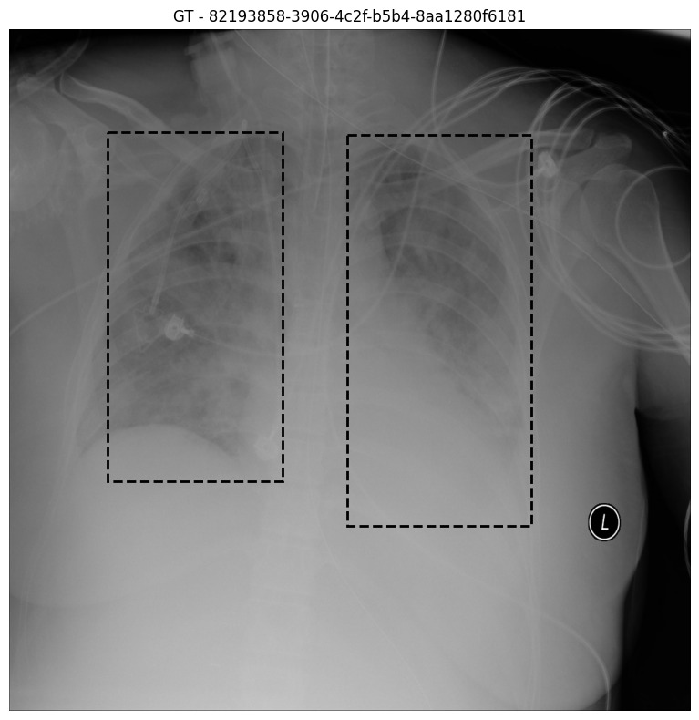
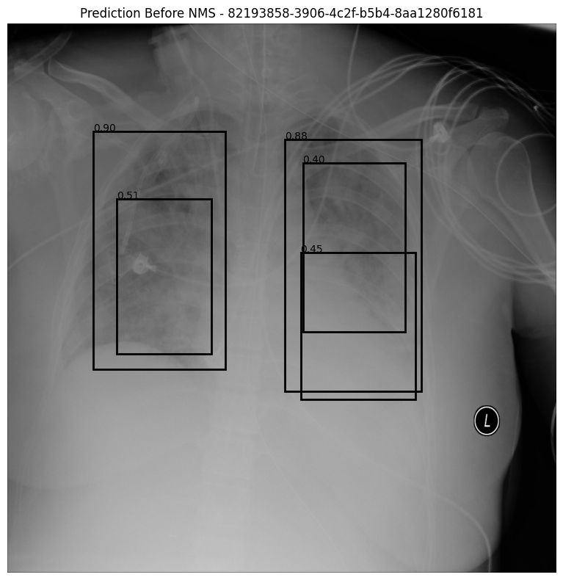
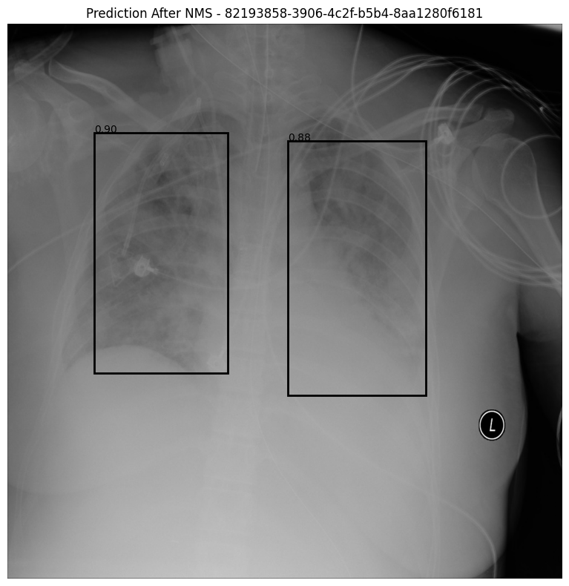
실험 및 결과
<GT> | <before NMS> | <after NMS>

Slide 20
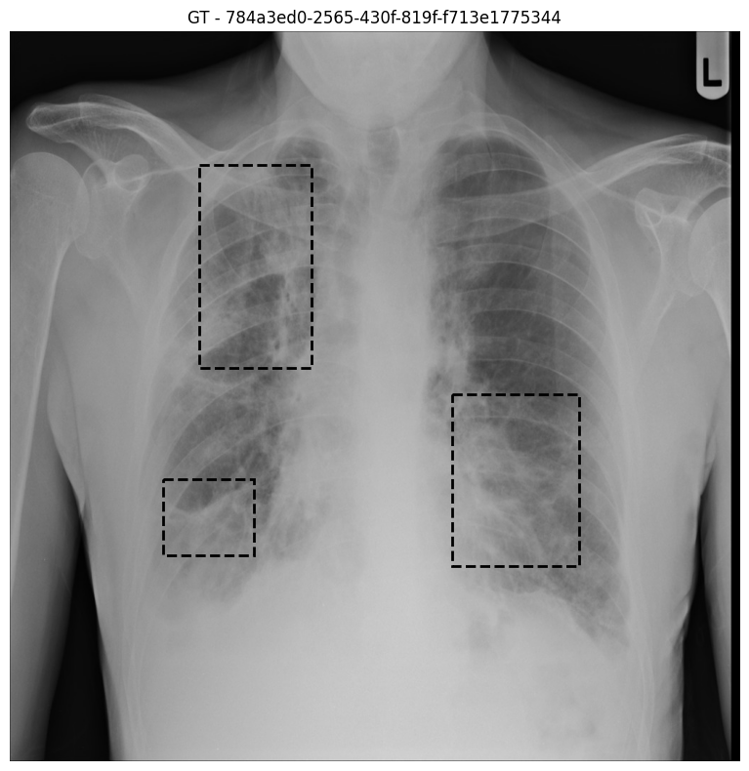
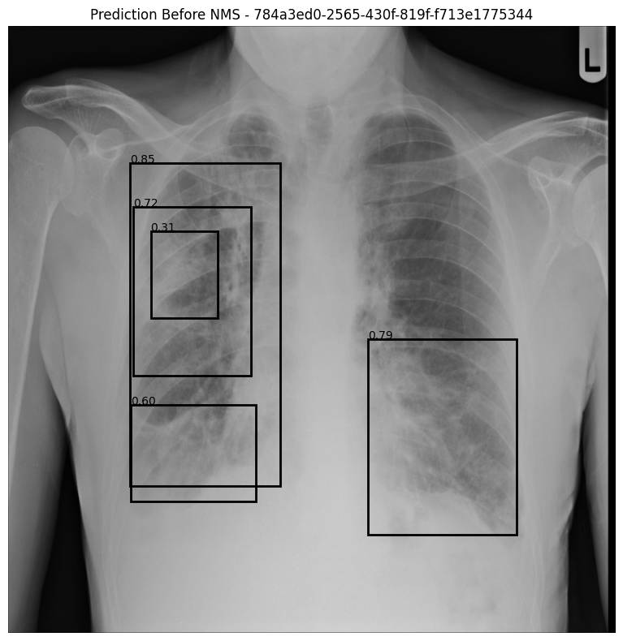
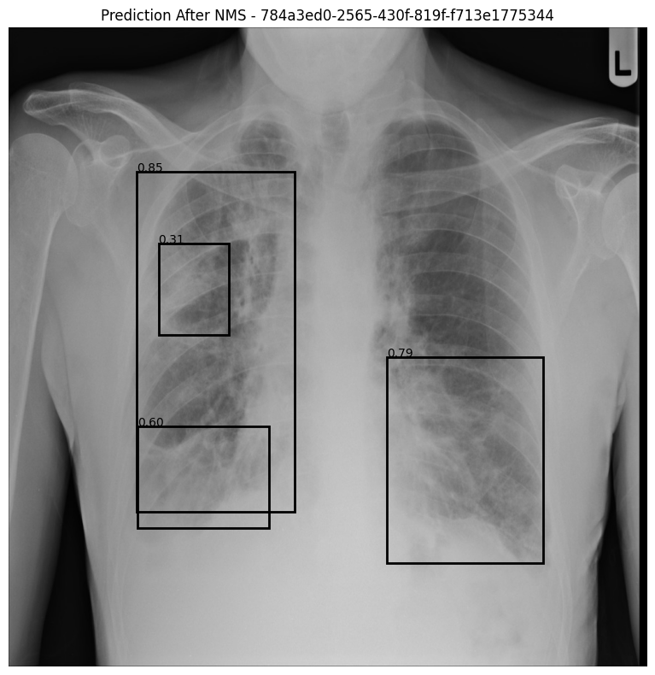
실험 및 결과
<GT> | <before NMS> | <after NMS>

Slide 21
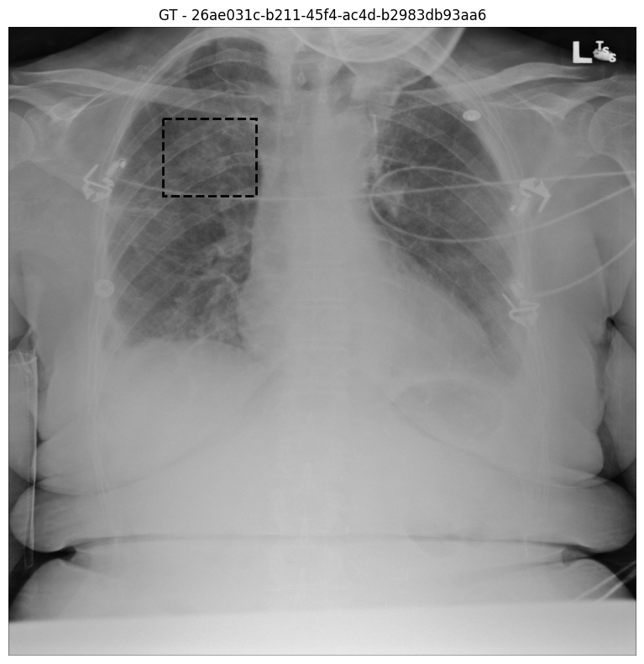
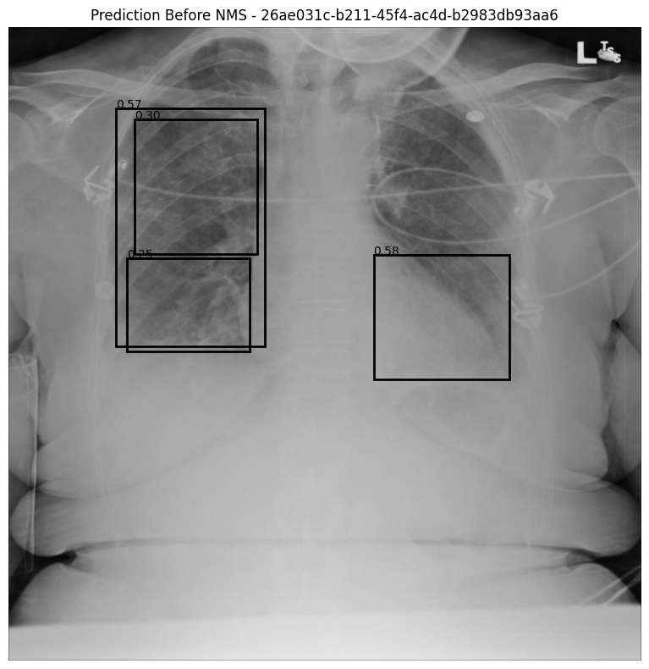
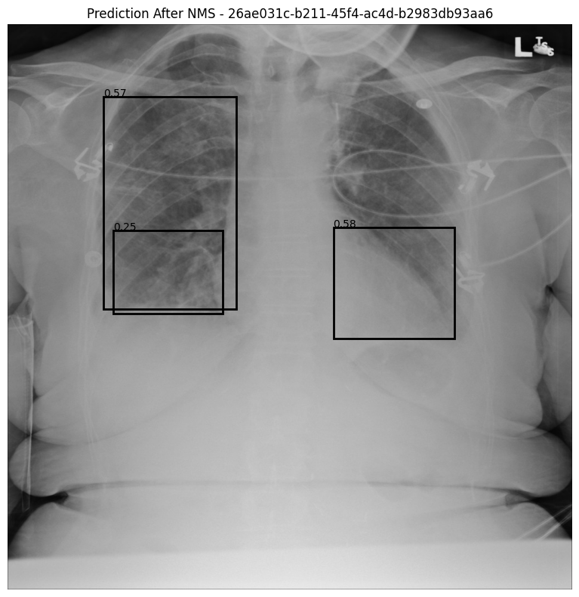
실험 및 결과
<GT> | <before NMS> | <after NMS>

Slide 22
실험 및 결과
📌 후처리 NMS 적용 시
중복 BBox 감소
False Positive 감소
유의미한 성능 향상을 보임(0.1 -> 0.125)
📌 모델 NMS 강화 추가 적용 시
후처리 NMS 적용만 했을 때 보다 성능 하락을 보임 (0.115)
일부 유효한 BBox까지 제거된 것으로 유추됨

Slide 23
06
결론

Slide 24
결론
📌 결론
RSNA에서 제공하는 흉부 X-ray 데이터를 기반으로 폐렴 탐지 모델을 구축하였다
Faster R-CNN을 baseline으로 설정한 뒤, 하이퍼 파라미터 조정 및 RetinaNet 모델로의 확장을 통해 성능 개선을 시도하였다
모델의 예측 결과를 시각화하여 동일 병변에 대해 BBox가 중복되어 있는 문제를 발견하였다
이는 RSNA 평가 지표에 부정적이고, 폐렴 정답 데이터의 특징과도 맞지 않음을 확인하였다
후처리 NMS를 적용하여 유의미한 성능 개선을 이루었다
모델 내부 NMS 강화를 통해 과한 NMS는 오히려 성능이 저하됨을 보였다
Detection 성능이 모델 아키텍처 뿐만 아니라 후처리, 평가 지표 이해에도 크게 의존함을 경험하였다

Slide 25
결론
📌 향후 연구
일부 예측에서 심장 영역이 폐렴으로 오탐되는 현상을 확인하였다. 심장은 POS(AP, PA)에 따라 심장 크기가 다르게 보이는 특성이 있는데, 본 연구에서는 POS 컬럼을 이용하지 않아, 모델이 그에 따른 특성을 학습하지 못하였다. 추후 POS와 anatomical prior를 적용하여, FP를 줄이는 연구가 필요하다
현재 모델은 일반 데이터로 pre-trained된 backbone을 사용하고 있어 의료 영상 특성에 최적화되지 않았을 가능성이 있다. 의료 영상은 촬영 조건과 구조가 비교적 훨씬 일정하기 때문에, 양질의 데이터만 주어진다면 pre-trained - fine tuning이 아닌 의료 데이터 만으로 학습시키는 전략이 유효할 수 있다
주어진 Mask 데이터를 활용하여 Segmentation 기반 접근을 하여 병변 위치를 더욱 정밀하게 예측한다면 성능 향상에 도움이 될 것이다

Slide 26
참고
https://docs.pytorch.org/vision/main/_modules/torchvision/models/detection/faster_rcnn.html
https://github.com/pytorch/vision/blob/main/torchvision/models/detection/rpn.py
https://m.blog.naver.com/dkrlaosx/222974417261
https://blog.naver.com/rudghkdmlqkd/223955076822

Slide 27
부록

Slide 28
THE
END
감사합니다

